Slide 1
언어 장애인을 위한 스마트 스피커 연동 어플 개발
Smart speaker application for speech impaired
지도교수 | 전광일 교수님
세션 | S3-4
학생 | 2016156013 박재희
| 2016156028 임지섭
| 2016156038 최상호

Slide 2
CONTENTS
1. 프로젝트 주제
프로젝트 주제 소개
개발 기능 설명
2. 팀원 및 역할
팀원 소개
역할 소개
3. 작품 요약 설명
개발 기능 설명
4. 데모
데모 영상 시청

Slide 3
01
프로젝트 주제 – 언어장애인을 위한 스마트 스피커 연동 어플 소개
01
프로젝트 시작 계기 : 음성 인식 기술의 발달로 사람의 음성을 인식하여 기능을 수행하는 스마트 스피커가 많이 등장
하지만 이는 정확한 발음으로 학습이 되어있어 발음이 부정확한 언어장애인들은 사용할 수 없음
02
프로젝트 목표 : 기존의 모든 사람에 대한 음성 인식이 아닌 각자 개인에 맞춘 음성 인식을 개발함으로써
언어장애인들도 스마트 스피커에 대한 음성 인식을 할 수 있도록 하는 것이 목표임

Slide 4
02
팀 소개 – 역할분담
 | 박재희 | 임지섭 | 최상호
직책 | 팀원 | 팀장 | 팀원
자료 수집 | CNN 모델 자료 수집 | Android – Python 연동 | 음성 데이터 분석
 | 음성 데이터 제작
설계 | CNN 모델 설계 | Android UI 설계 Python – Android 연동 | 앱 오디오 설계
구현 | CNN 모델 구현 | Android UI 구현 Python 서버 구현 | 앱 오디오 구현 CNN 학습모드 구현
테스트 | 새로운 음성 데이터 인식률 테스트 Android – Python 연동 테스트

Slide 5
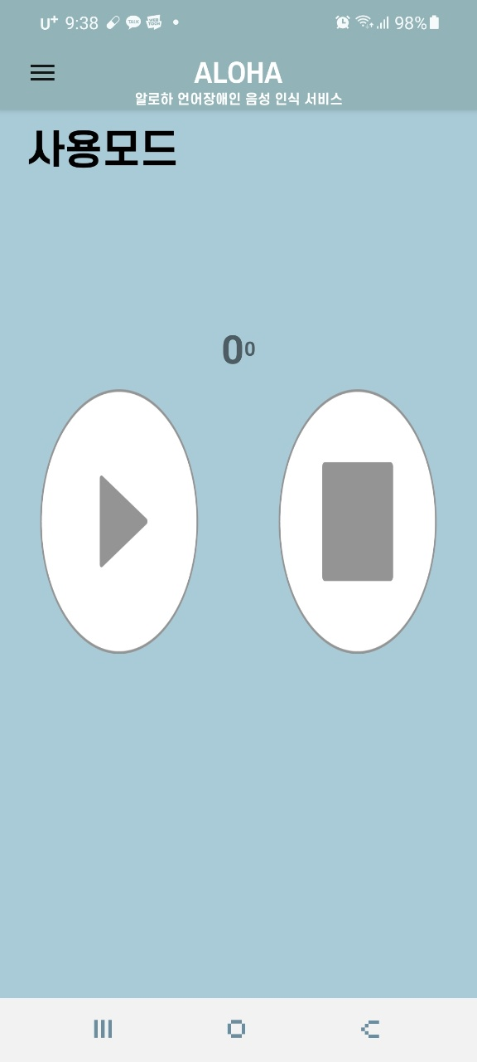

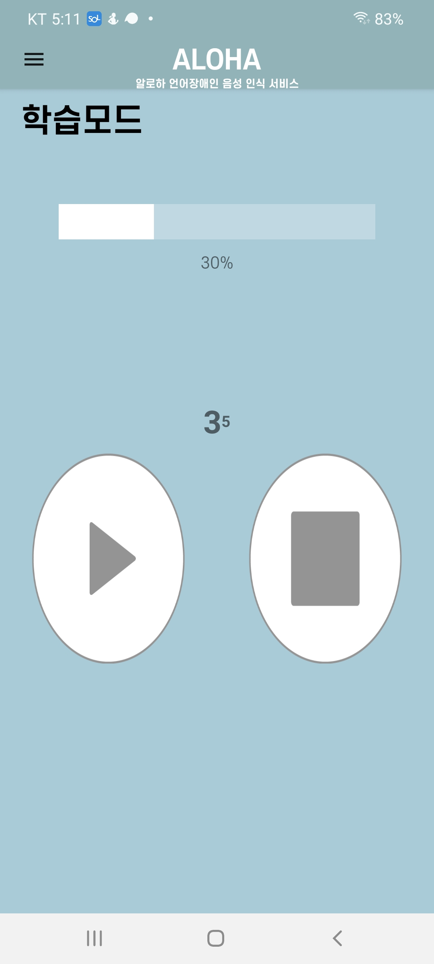
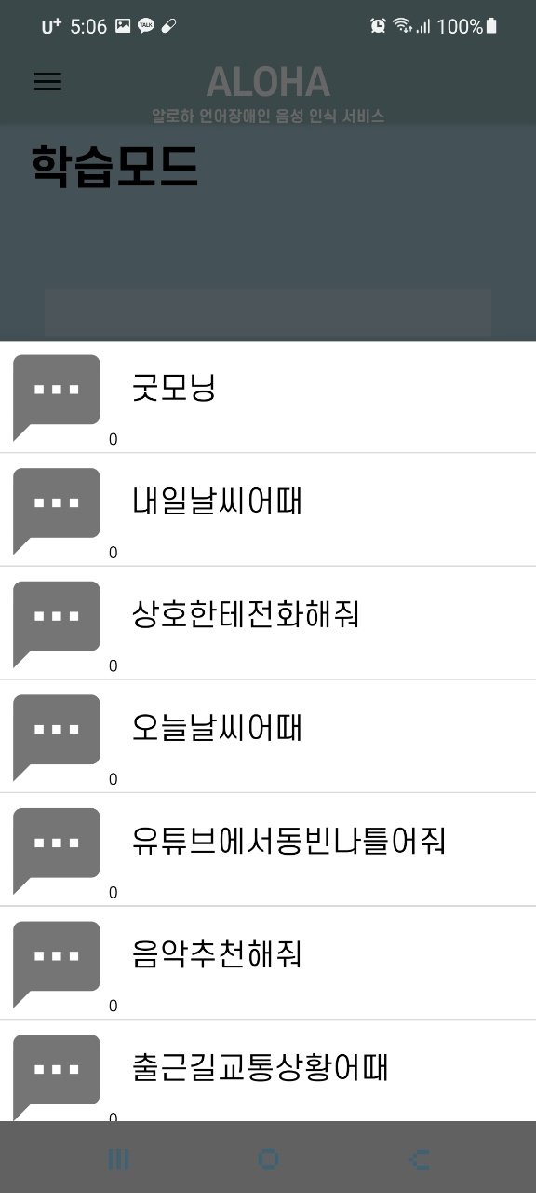
03
작품 요약 설명 – 개발 기능 설명

Slide 6
언어 장애인을 위한 스마트 스피커 연동 어플 개발
감사합니다.
이제 데모 영상을 시청 하시겠습니다.

